Slide 1
Symboles doiniers
Chapitre 2 : les nombres (avec opérations)

Slide 2
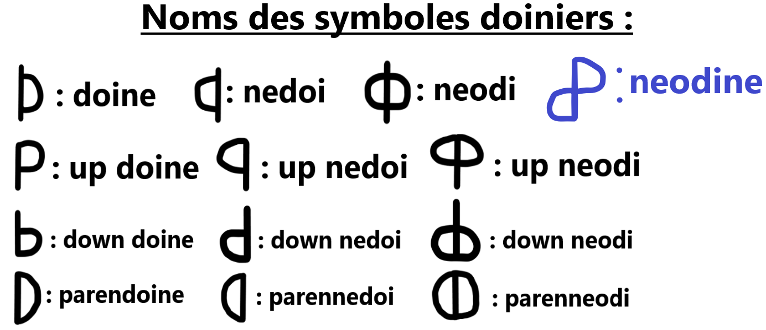

Slide 3
Les symboles up et down doiniers

Slide 4
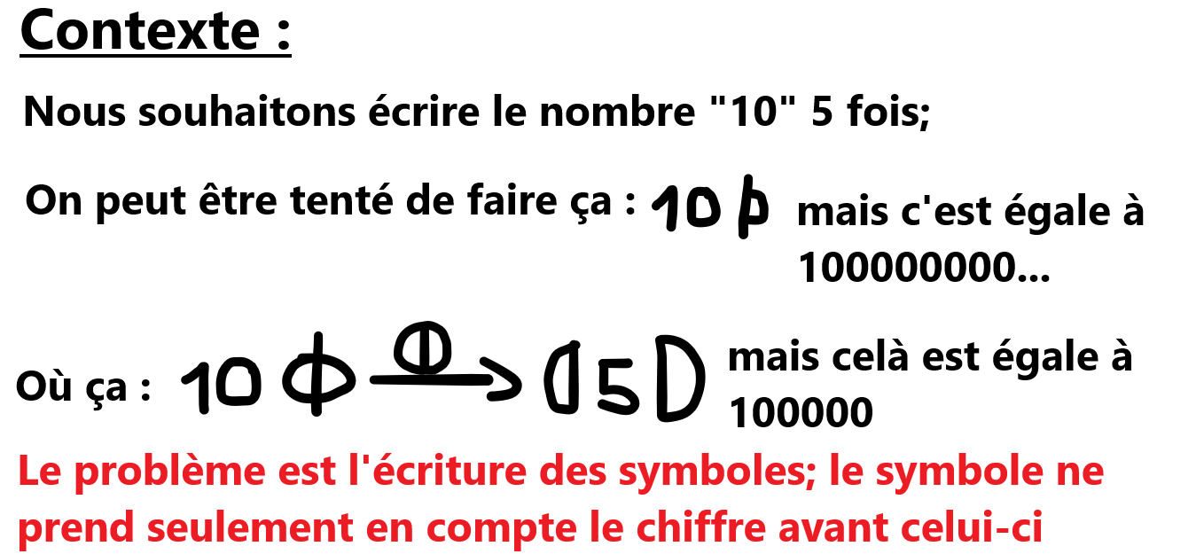

Slide 5
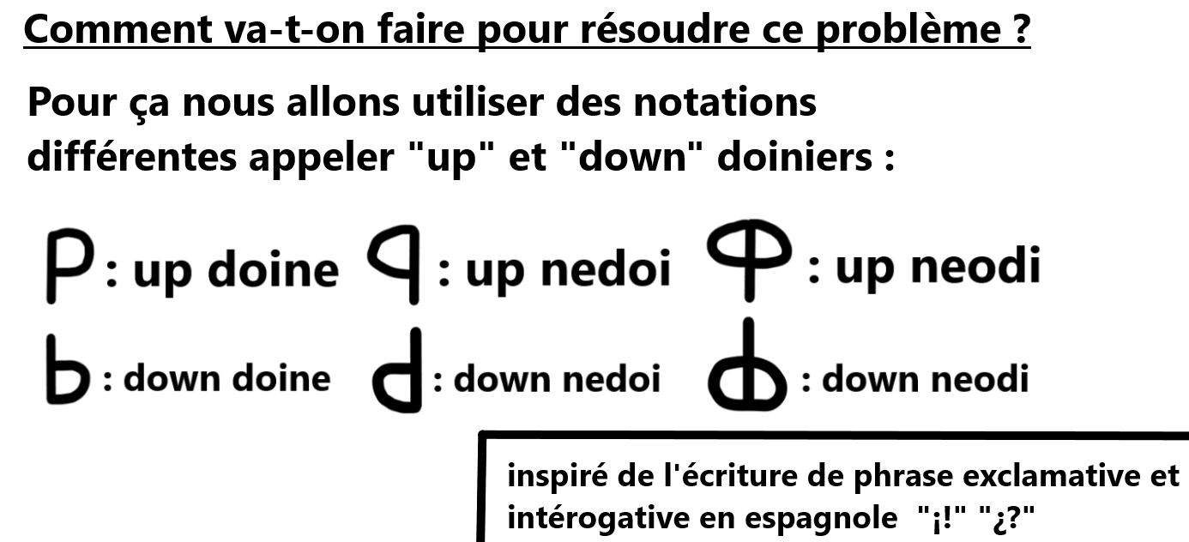

Slide 6
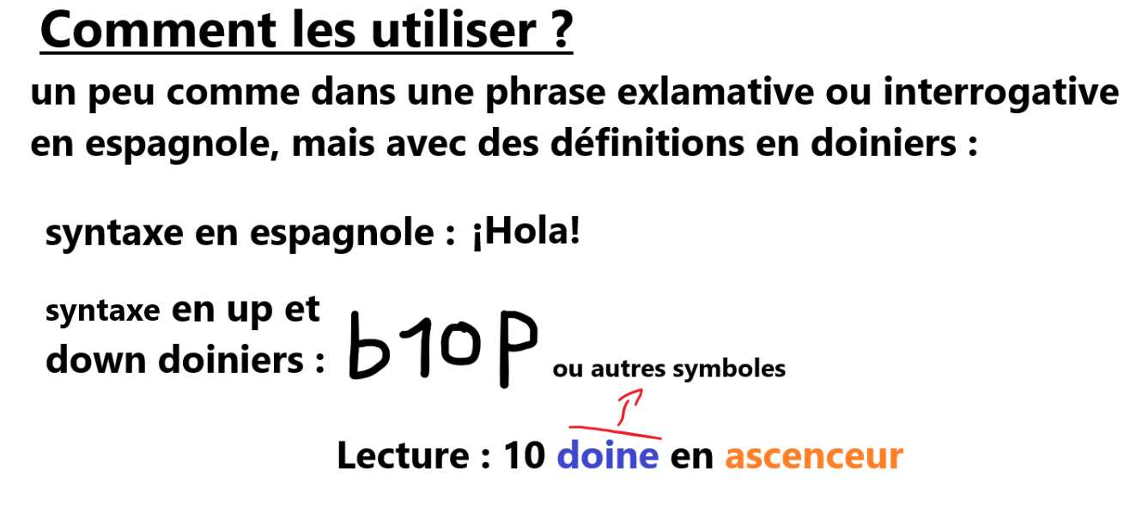

Slide 7
